Slide 1
Chào mừng các em đến với giờ học!
Lớp: 2/7

Slide 2
Khởi động

Slide 3
non
Ong
học
việc
The little bee

Slide 4
10 - 7 = ?
A. 1
B. 2
C. 3
D. 4

Slide 5
7- 5
A. 3
B. 2
C. 4
D. 5

Slide 6
Toán
Bài 15: Luyện tập phép trừ ( không nhớ) trong phạm vi 20

Slide 7
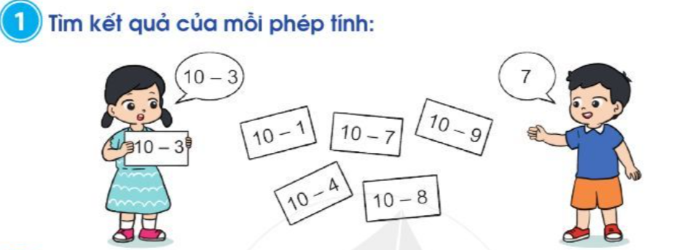
10 - 9 = 1
10 - 3 = 7
10 - 4 = 6
10 - 8 = 2
10 - 1 = 9
10 - 7 = 3
=> Các phép tính ở bài 1 có điểm gì giống nhau?
…. đều là các phép tính dạng “10 trừ đi một số”.

Slide 8
10
= 10
= 10
= 10
10
10
10
= 10
= 10
10
10
= 10
10
5
10
9
10
7
=> Em có nhận xét gì về kết quả của các phép tính ở bài 2?
Các kết quả của bài 2 đều bằng 10
=>Bài 2 đã rèn cho em kĩ năng gì?
=>Bài 2 đã rèn cho em kĩ năng tính “ trừ đi 1 số để có kết quả là 10”

Slide 9
= 8
= 5
= 4
= 8
= 5
= 4
=>Bài 3 đã rèn cho em kĩ năng gì?
=>Bài 3 đã rèn cho em kĩ năng tính “10 trừ đi 1 số” và“ trừ đi 1 số để có
kết quả là 10”
=> Khi tính giá trị của biểu thức, ta thực hiện tính như thế nào?
=> Khi tính giá trị của biểu thức, ta thực hiện tính từ trái sang phải

Slide 10
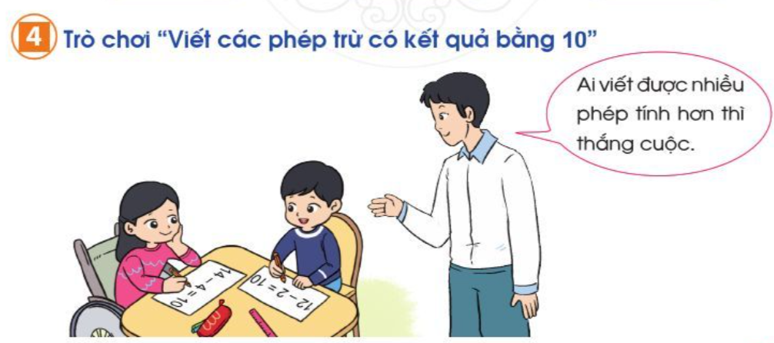

Slide 11
CÙNG HÁT NÀO BẠN ƠI

Slide 13
Dặn dò( 19/10)
-Học thật thuộc bảng cộng và nhớ cách cộng nhẩm để làm toán không bị sai
Em chuẩn bị bài Phép trừ (có nhớ) trong phạm vi 20 trang 30
Chiều mai , em học từ 14h- 16h
- Em viết sẵn Thứ ngày vào vở dặn dò

Slide 14
Cảm ơn các em đã lắng nghe!
Chào tạm biệt !

